Slide 1
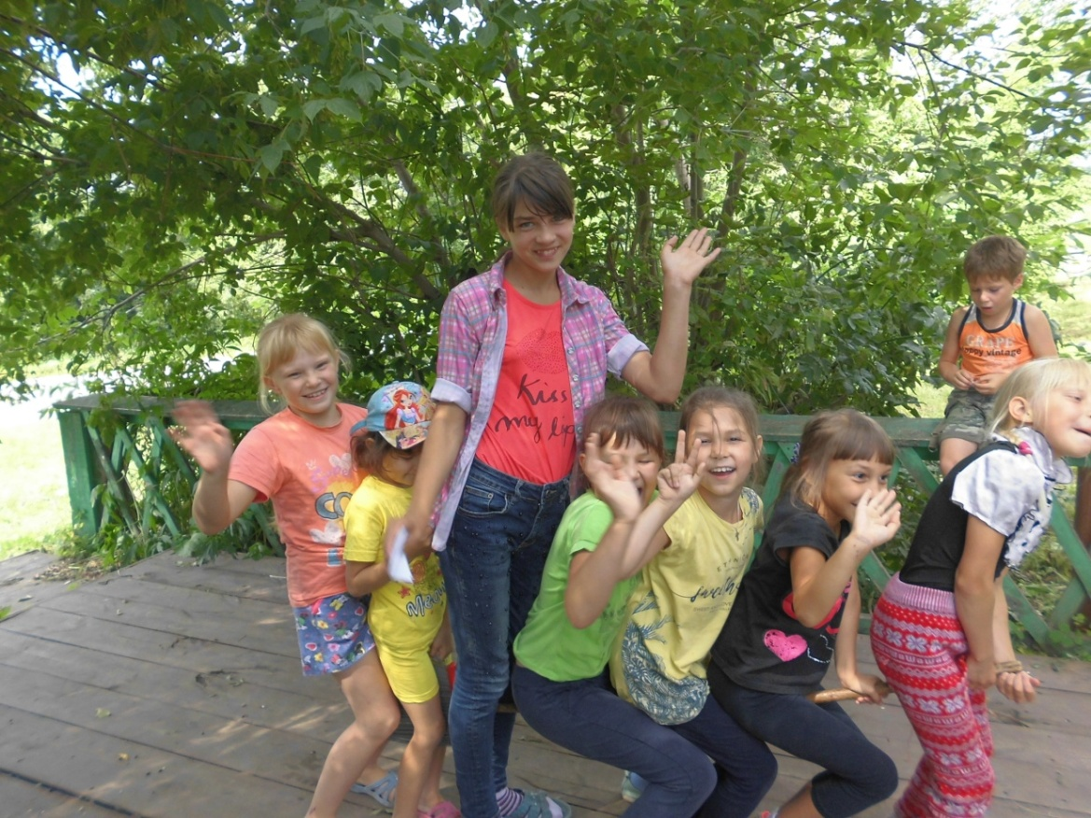
Координационный совет по организации отдыха, оздоровления и занятости детей Суксунского ГО в возрасте от 7 до 17 лет

Slide 2
Нормативные документы 2019 года.
Федеральный закон от 24.07.1998 № 124-ФЗ «Об основных гарантиях прав ребенка в Российской Федерации»
Закон Пермского края от 05.02.2016 № 602-ПК «Об организации и обеспечении отдыха детей и их оздоровления в Пермском крае»
Постановление Правительства Российской Федерации от 17.12.2013 г. № 1177 «Об утверждении Правил организованной перевозки группы детей автобусами»
Постановление Правительства Пермского края от 07.03.2019 г.№143-п «Об обеспечении отдыха и оздоровления детей в Пермском крае»
Соглашение №220 от 25.02.2019г. с Министерством социального развития Пермского края о предоставлении субвенции из бюджета пермского края на выполнение отдельных государственных полномочий по организации и обеспечению отдыха детей и их оздоровления
Постановление Администрации Суксунского муниципального района от 18.03.2019 №103 «Об организации оздоровления и отдыха детей в 2019 году»
Приказ Управления образования Администрации Суксунского муниципального района от 20.03.2019 №85 № «Об утверждении плана финансирования»

Slide 3
Общий охват (от 2639 человек-85%)
Профильные лагеря в каникулы –436 чел., 2019 – 433 чел.
Лагеря досуга и отдыха - 983 чел., 2019-1012 чел.
Сплавы – 75 детей (5 сплавов), 2019 - 1 сплав – 15 чел.
Отряды по месту жительства – 397 чел., 2019-188 чел.
Загородные и оздоровительные лагеря -217 чел, 2019-215 чел.
Всего охвачено оздоровлением - 1968 чел.,
2019 – 2206 чел. – 98,7% от 2235чел.
Трудоустройство детей и подростков - 77 чел, 2019 -74 чел.

Slide 4
Финансирование оздоровительной кампании 2019 года
Краевой бюджет (руб)
Финансирование
4 077 600,00
Освоенные средства
4 057 112,00
Местный бюджет (руб)
Финансирование
2 050 000,00
Освоенные средства
1 888 729
20 487,00
161 271,00

Slide 5
В 2019 году в федеральное законодательство принят ряд изменений, касающихся организации отдыха и оздоровления детей:
- Федеральный закон от 01 мая 2019 г. № 69-ФЗ «О внесении изменений в статьи 56 и 56¹ Федерального закона «О контрактной системе в сфере закупок товаров, работ, услуг для обеспечения государственных и муниципальных нужд»;
- Федеральный закон от 16 октября 2019 года № 336-ФЗ «О внесении изменений в отдельные законодательные акты Российской Федерации в части совершенствования государственного регулирования организации отдыха и оздоровления детей»;
- Федеральный закон от 16 октября 2019 г. № 338-ФЗ «О внесении изменений в Кодекс Российской Федерации об административных правонарушениях»;
- Федеральный закон от 27 декабря 2019 г. № 514-ФЗ «О внесении изменений в Федеральный закон «Об основных гарантиях прав ребенка в Российской Федерации» в части создания дополнительных гарантий безопасности в сфере организации отдыха и оздоровления детей»;
- приказ Министерства здравоохранения Российской Федерации от 17 июля 2019 г. № 544н «О внесении изменения в приказ Министерства здравоохранения Российской Федерации от 13 июня 2018 г. № 327н «Об утверждении Порядка оказания медицинской помощи несовершеннолетним в период оздоровления и организованного отдыха»;
- приказ Министерства просвещения Российской Федерации от 21 октября 2019 г. № 570 «Об утверждении общих принципов формирования и ведения реестра организаций отдыха детей и их оздоровления, а также типового реестра организаций отдыха детей и их оздоровления».

Slide 6
«Самое главное в части предоставления поддержки родителям – изменение формы заявлений и исключение из перечня документов справки о составе семьи. При этом, в заявлении расписываются оба родителя за согласие на обработку персональных данных. Ну, и не забывайте, что добавился еще профильный лагерь от 14 дней (только территория Пермского края).»

Slide 7
Министерство Социального развития Пермского края. Письмо от 17.01.2020 СЭД-33-05-58-32 «Об организации отдыха и оздоровления детей в 2020 году»: «В целях обеспечения своевременного начала летней оздоровительной кампании 2020 года необходимо провести следующие мероприятия: 1. обеспечить приобретение путевок в загородные лагеря отдыха и оздоровления детей, санаторно-оздоровительные детские лагеря, детские специализированные (профильные) лагеря. В случае заключения договоров на приобретение путевок с единственным поставщиком, информацию с указанием номера и даты заключения договоров, количества закупаемых путевок и периода оказания услуг необходимо направить в Министерство в срок до 01 апреля 2020 года; 2. направить в Министерство информацию в реестр организаций отдыха детей и их оздоровления, планирующихся к открытию в период весенних каникул 2020 года не позднее 01 марта 2020 года; 3. обеспечить контроль направления организациями отдыха детей и их оздоровления всех типов в органы Роспотребнадзора уведомлений о начале деятельности по отдыху и оздоровлению детей в период летней оздоровительной кампании 2020 года не позднее 01 апреля 2020 года; 4. обеспечить контроль деятельности организаций отдыха детей и их оздоровления по снятию рисков неоткрытия до начала летней оздоровительной кампании 2020 года; 5. обеспечить широкое информирование родителей по вопросам получения государственной поддержки отдыха и оздоровления детей в 2020 году, обратив особое внимание на порядок приема детей в лагеря с дневным пребыванием; 6. провести разъяснительную кампанию по вопросу организации с 01 июня 2020 года отдыха и оздоровления детей, в том числе на территории иных субъектов Российской Федерации, исключительно в организациях отдыха детей и их оздоровления, включенных в региональные реестры организаций отдыха детей и их оздоровления. Реестры размещаются на сайтах уполномоченных органов исполнительной власти в сфере организации отдыха и оздоровления детей всех субъектов Российской Федерации.»

Slide 8
Управлением образования администрации Суксунского городского округа Пермского края согласовано Соглашение с Министерством социального развития Пермского края о предоставлении субвенции из бюджета Пермского края на выполнение отдельных государственных полномочий по организации и обеспечению отдыха детей и их оздоровления. Предметом настоящего Соглашения является предоставление из краевого бюджета в 2020 году субвенции бюджету муниципального образования «Суксунский городской округ» на осуществление государственных полномочий по организации и обеспечению отдыха детей и их оздоровления. Объем средств, предоставляемых Министерством в форме субвенции бюджету Муниципального образования, составляет за счет средств бюджета Пермского края 4 204 300 (Четыре миллиона двести четыре тысячи триста) рублей. Министерство и Муниципальное образование при выполнении государственных полномочий по организации оздоровления и собственных полномочий по организации отдыха детей обеспечивают достижение следующих общих показателей: - доля детей, охваченных всеми формами оздоровления, отдыха и занятости за счет средств консолидированного бюджета и привлеченных средств не менее 90% от числа детей (2619 чел.) в возрасте от 7 до 17 лет (включительно), в том числе: - доля детей, оздоровленных в загородных лагерях отдыха и оздоровления детей и санаторно-оздоровительных детских лагерях за счет средств субвенции, не менее 10% от числа детей в возрасте от 7 до 17 лет (включительно); - доля детей, оздоровленных в детских специализированных (профильных) лагерях за счет средств субвенции, не менее 1,5% от числа детей в возрасте от 7 до 17 лет (включительно); - доля детей, состоящих на учете в комиссиях по делам несовершеннолетних и защите их прав, охваченных организованными формами отдыха и оздоровления, не менее 100% от числа детей в возрасте от 7 до 17 лет (включительно), состоящих на учете в комиссиях по делам несовершеннолетних и защите их прав.

Slide 9
План график заездов
в санаторные и оздоровительные лагеря Пермского края
в 2020 году
Смена, период | Тип организации отдыха и оздоровления детей | Стоимость путевки | Количество путевок | Льготные категории (бесплатно)
I смена 05.06.-25.06.2020 | Детский загородный оздоровительный лагерь «Буревестник» д. Алексики | 20 531,70 | 20 | Многодетные малоимущие, Малоимущие СОП, Малоимущие инвалиды
I смена 05.06.-25.06.2020 | Детский загородный оздоровительный лагерь «Спутник» п. Янычи | 20 531,70 | 20 | Многодетные малоимущие, Малоимущие СОП, Малоимущие инвалиды
III смена 15.07-07.08.2020 | Общество с ограниченной ответственностью «Детский санаторно- оздоровительный лагерь «Сокол» г. Лысьва | 28 198,80 | 40 | Многодетные малоимущие, Малоимущие СОП, Малоимущие инвалиды
IV смена 08.08.-31.08.2020 | Общество с ограниченной ответственностью «Детский санаторно-оздоровительный лагерь «Сокол» г. Лысьва | 28 198,80 | 40 | Многодетные малоимущие, Малоимущие СОП, Малоимущие инвалиды
IV смена 11.08.-31.08.2020 | Детский загородный оздоровительный лагерь «Спутник» п. Янычи | 20 531,70 | 20 | Многодетные малоимущие, Малоимущие СОП, Малоимущие инвалиды

Slide 11
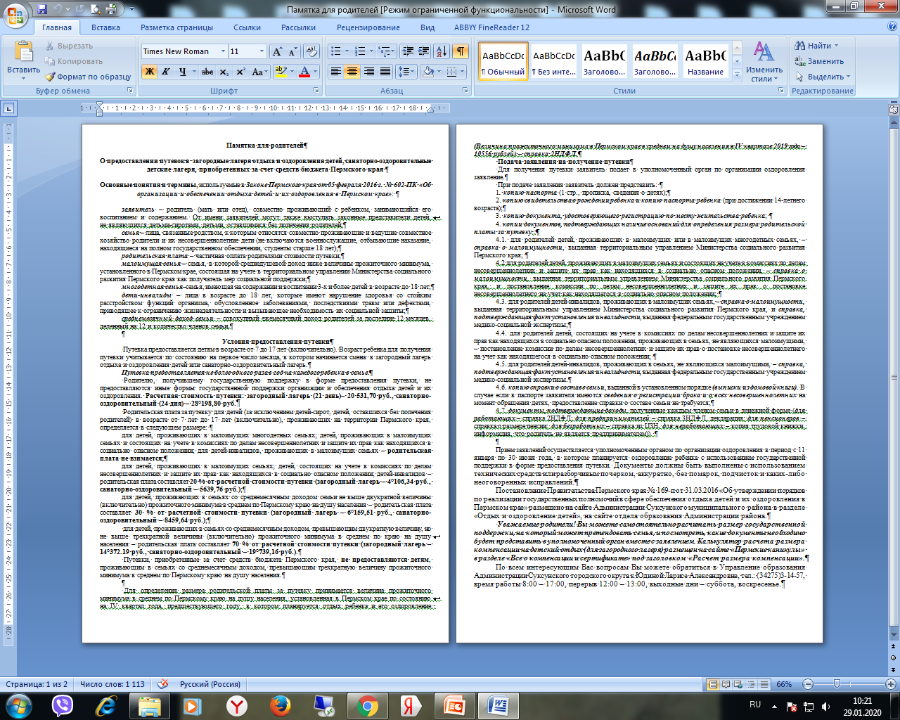

Slide 12
Список образовательных организаций
Суксунского муниципального района по организации отдыха детей и подростков
по форме ЛДиО в 2020 году
№ п/п | Наименование Учреждения, ответственный за ЛОК | Название лагеря и сроки проведения | Сроки проведения | Возрастная категория | Всего детей, чел
1 | МАОУ «Ключевская СОШ» Отв: Зиятова Э.А. | С. Ключи | 01.06.2020-14.06.2020 | 7-17 лет | 150
2 | МАОУ «Суксунская СОШ №2» Отв. Озорнина Е.А., зам.директора по ВР | П. Суксун | 01.06.2020-14.06.2020 | 7-17 лет | 250
3 |  | Д. Пепёлыши | 01.06.2020-14.06.2020 |  | 20
4 | МАОУ»ССШ № 1» Отв: Минина Н.Н., Козелова О.А. |  | 01.06.2020-14.06.2020 | 7-17 лет | 220
5 | МОУ «Киселевская ОШИ» Отв. О.П.Некрасова |  | 01.06.2020-14.06.2020 | 7-17 лет | 30
6 | МАОУ «Сызганская ООШ» Отв: Прегаева В.В. |  | 01.06.2020-14.06.2020 | 7-17 лет | 40
7 | МОУ «Моргуновская ООШ» Отв: |  | 01.06.2020-14.06.2020 | 7-17 лет | 80
8 | МОУ «Бреховская ООШ» Отв: С.С.Голдина |  | 01.06.2020-14.06.2020 | 7-17 лет | 70
9 | МОУДО «Дом детского творчества» Отв: Вечтомова Н.В. Таипов С.В. | Лагерь «Город мастеров» Сплав | 01.06.2020-14.06.2020 | 7-17 лет | 60
10 | МАОУ «Тисовская СОШ-детский сад» Отв . Худякова Т.А. | МАОУ «Тисовская СОШ-детский сад» Отв: Т.А. Худякова. | 01.06.2020-14.06.2020 | 7-17 лет | 100
11 |  | МАОУ «Тисовская СОШ-детский сад» Филиал «Торговищенская НШ – ДС» Отв: Е.Г. Константинова. | 01.06.2020-14.06.2020 | 7-17 лет | 11
12 | МАОУ «Васькинская ООШ-детский сад» Отв : |  | 01.06.2020-14.06.2020 | 7-17 лет | 40
13 | МОУ «Поедугинская ООШ» Отв: Устюгова П.Г. |  | 01.06.2020-14.06.2020 | 7-17 лет | 65
 | Всего охват по району: |  |  |  | 1136

Slide 13
Образовательная организация | Кол-во детей в ОО в 2019 году | Кол-во детей в ОО в 2020 году | Охват ЛДП, чел. Факт за 2019 | % охвата ЛДП Факт за 2019 | Плановые цифры охвата на 2020 |  | Охват загородными лагерями, чел. Факт за 2019 | % охвата загородными лагерями, чел. Факт за 2019 | Плановые цифры охвата на 2020 |  | Охват ОМЖ, чел. Факт за 2019 | % охвата ОМЖ,. Факт за 2019 | Плановые цифры охвата на 2020 |  | Охват другими формами, чел. Факт за 2019 | % охвата Другими формами,. Факт за 2019 | Плановые цифры охвата на 2020 |  | Общий охват всеми формами, чел, за 2019 | Общий охват всеми формами, чел, за 2020
 |  |  |  |  | Охват ЛДП, чел | % охвата ЛДП |  |  | Охват загородными лагерями, чел. Факт за 2020 | % охвата загородными лагерями,. Факт за 2020 |  |  | Охват ОМЖ, чел. Факт за 2020 | % охвата ОМЖ,. Факт за 2020 |  |  | Охват другими формами , чел. Факт за 2020 | % охвата другими формами,. Факт за 2020
МАОУ «Ключевская СОШ» | 257 | 258 | 110 | 43 | 110 | 43 | 15 | 6 | 15 | 6 | 40 | 16 | 40 | 16 | 92 | 35 | 93 | 36 | 257 | 258-101%
МАОУ «Суксунская СОШ №2» (объединенный вариант - школы) | 700 | 742 | 220 | 31 | 270 | 36 | 68 | 10 | 68 | 9 | 20 | 3 | 30 | 4 | 478 | 68 | 407 | 55 | 694 | 712-96% ??????775

Slide 14
Субъекты профилактики – партнеры в организации отдыха, оздоровления и занятости детей
- МО МВД России «Суксунский»
-ОГИБДД МВД «Суксунский»
- ПДН МО МВД «Суксунский»
- КДН и ЗП администрации Суксунского ГО ПК
- МТУ №3 Минсоцразвития пермского края
- ГБУЗ Пермского края «Суксунская ЦРБ»
- ТО по Суксунскому району ГКУ «Центр занятости населения Пермского края»

Slide 15
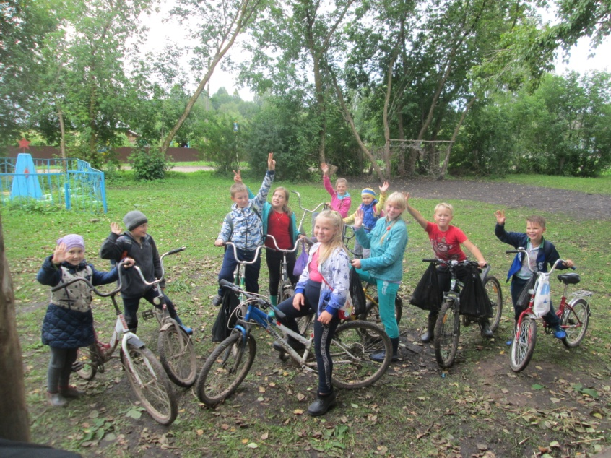

Slide 16
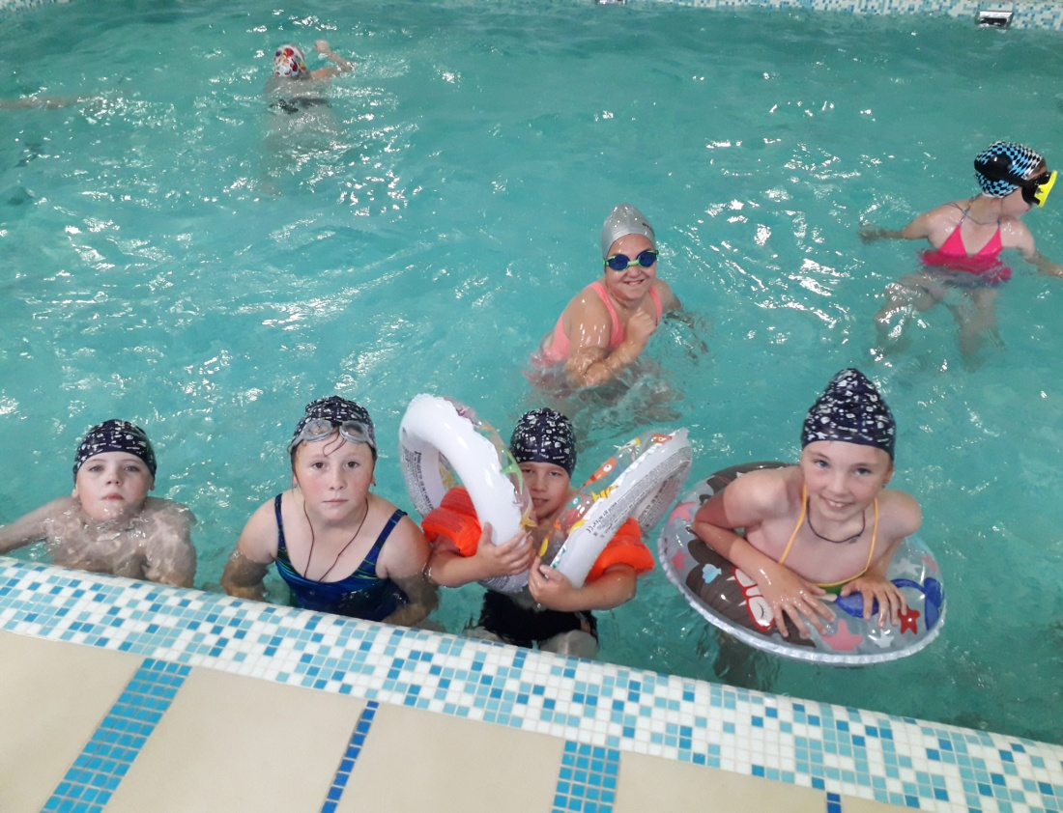
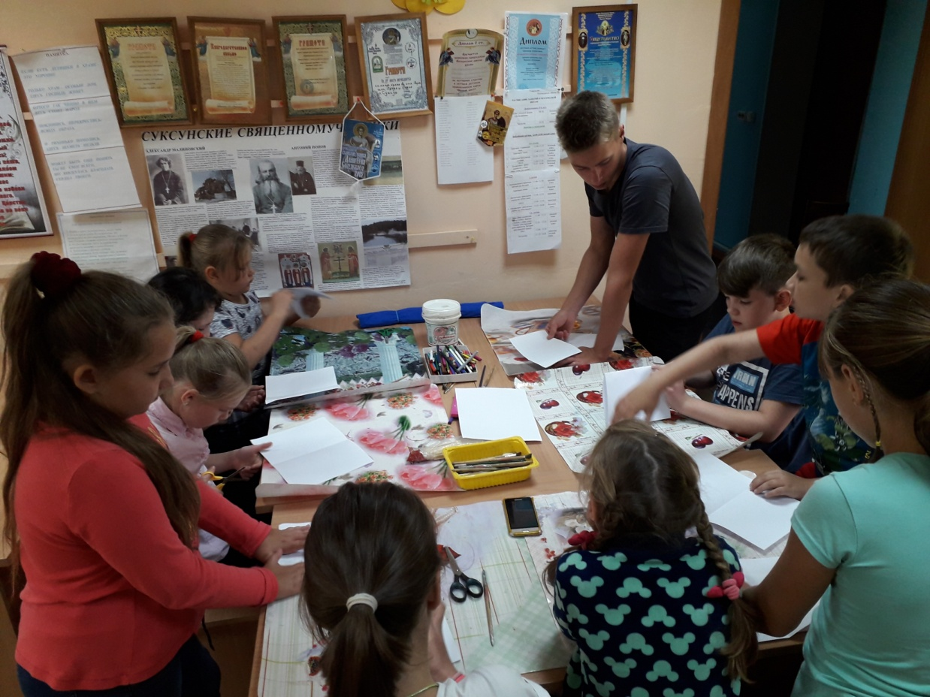

Slide 17
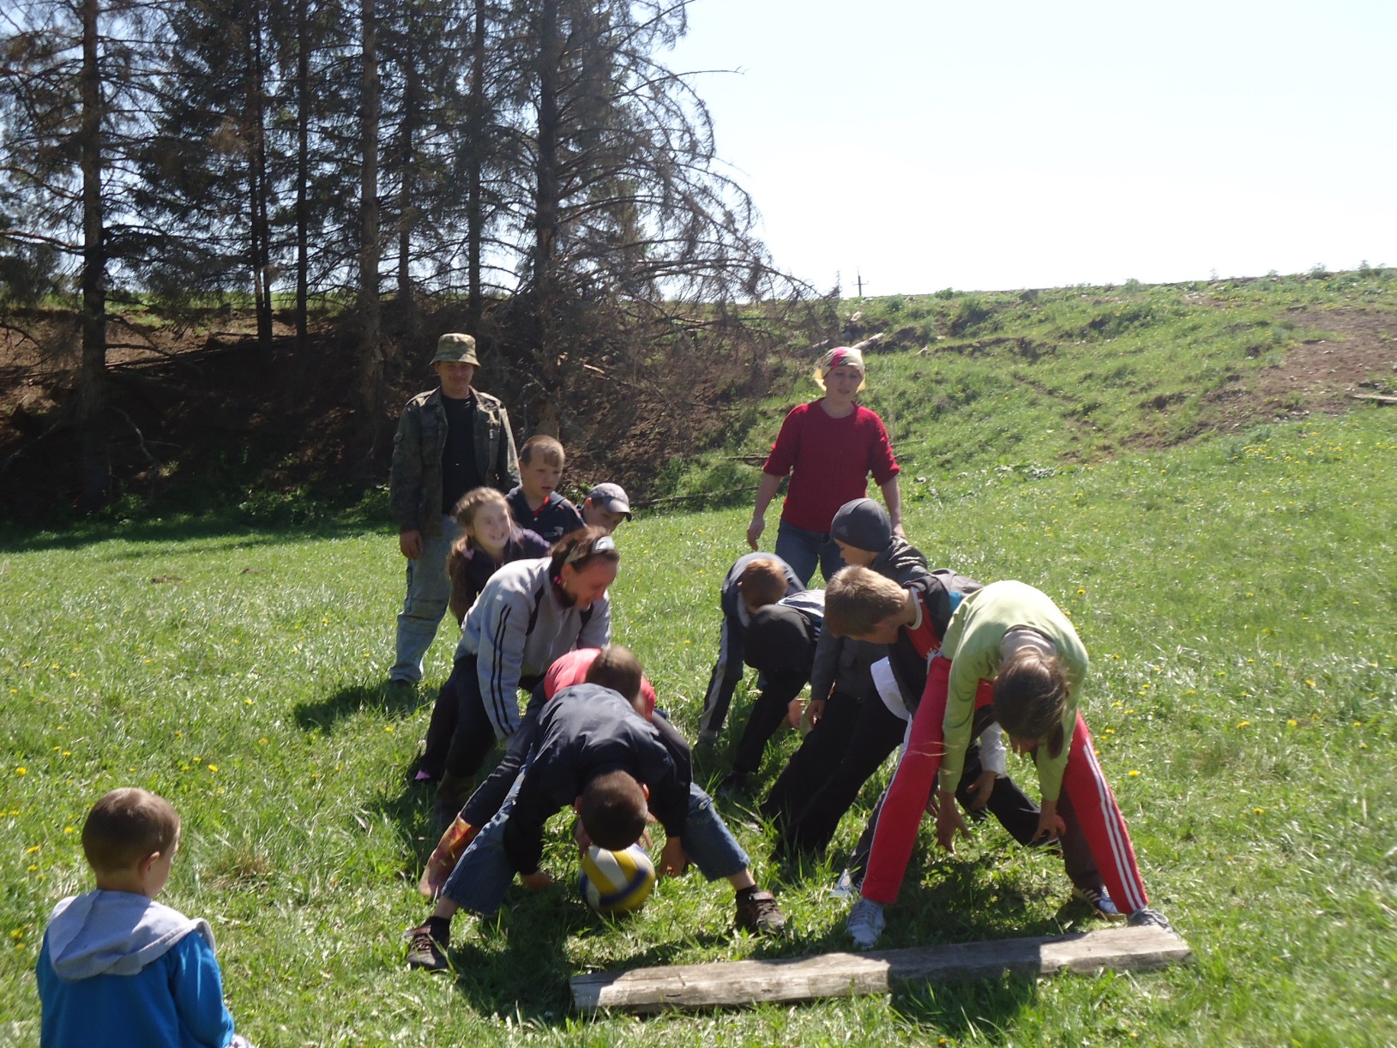
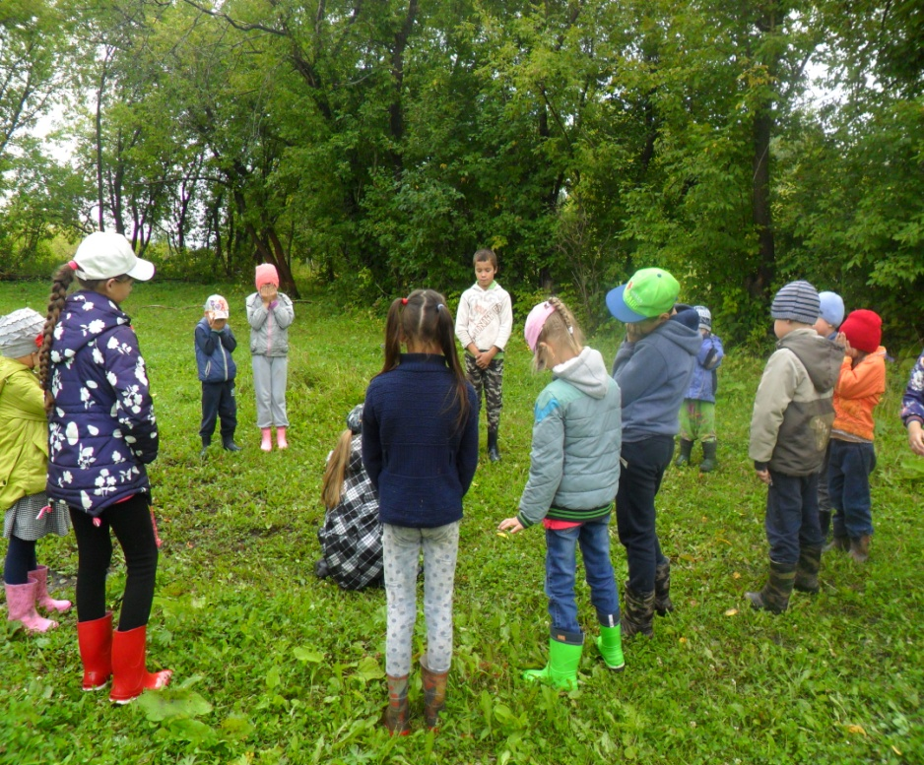

Slide 18
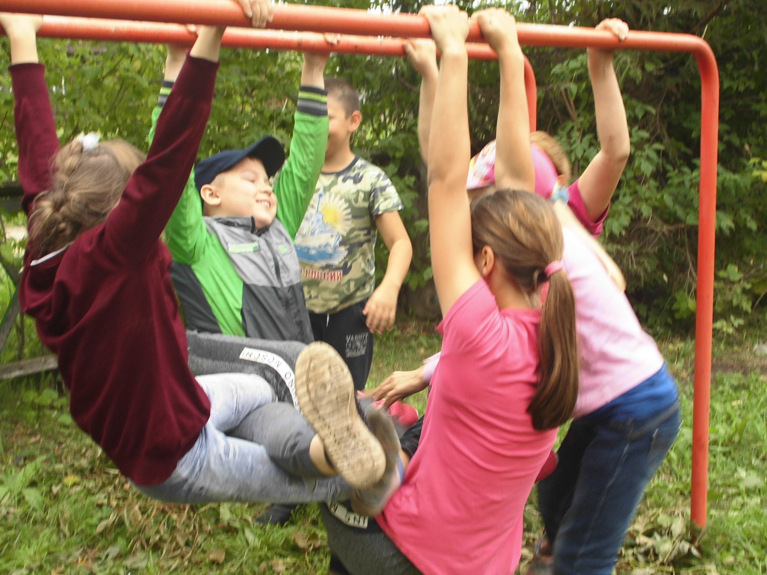

Slide 19
До встречи через год.

Slide 20
В решение Координационного совета:
Обеспечить достижение следующих общих показателей: - доля детей, охваченных всеми формами оздоровления, отдыха и занятости за счет средств консолидированного бюджета и привлеченных средств не менее 90% от числа детей (2619 чел.) в возрасте от 7 до 17 лет (включительно), в том числе: - доля детей, оздоровленных в загородных лагерях отдыха и оздоровления детей и санаторно-оздоровительных детских лагерях за счет средств субвенции, не менее 10% от числа детей в возрасте от 7 до 17 лет (включительно);
- доля детей, оздоровленных в детских специализированных (профильных) лагерях за счет средств субвенции, не менее 1,5% от числа детей в возрасте от 7 до 17 лет (включительно);
- доля детей, состоящих на учете в комиссиях по делам несовершеннолетних и защите их прав, охваченных организованными формами отдыха и оздоровления, не менее 100% от числа детей в возрасте от 7 до 17 лет (включительно), состоящих на учете в комиссиях по делам несовершеннолетних и защите их прав.

